Slide 1
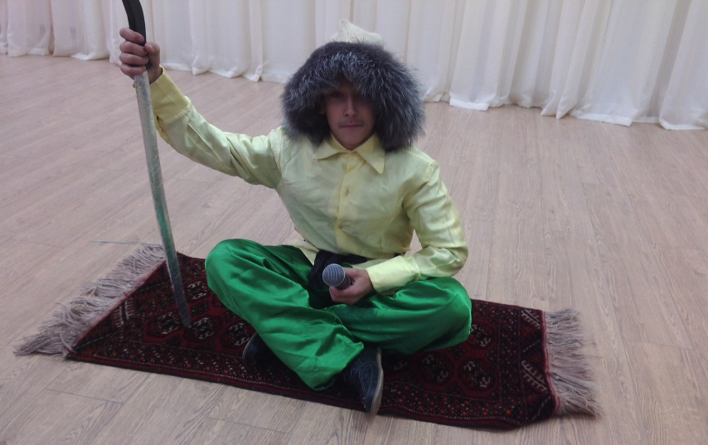
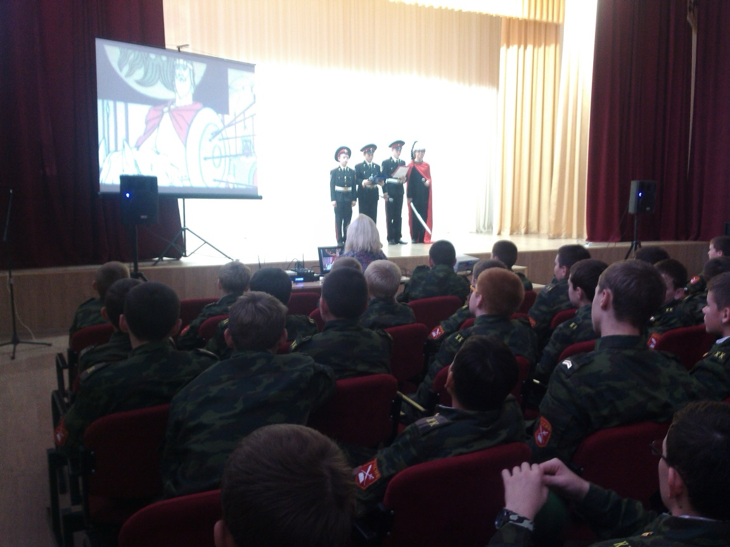
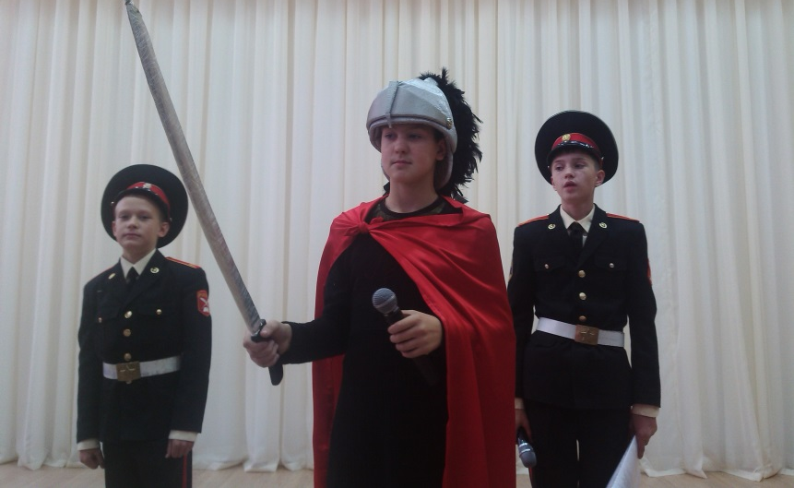
День воинской славы России — День победы русских полков во главе с великим князем Дмитрием Донским над монголо-татарскими войсками в Куликовской битве в 1380 году.
Кадеты 8Б класса рассказали школе о великой битве на поле Куликовом. Своё выступление они подкрепили театрализацией и отрывками из фильма и мультфильма .

